Slide 1
2020
빅콘테스트
데이터분석
챔피언리그
지난 월요일 7시에 팔았던 그 니트,
이번 토요일 3시에 팔았다면?
팀 엄덕구:{
팀장:{김민수: zhddhkdn@naver.com}
팀원:{정혜인: heianjung@gmail.com}
팀원:{선형주: sawo101@naver.com}
팀원:{신왕수: thinpig99@gmail.com}}

Slide 2

01
목차
비즈니스 이해
02
데이터 이해
03
데이터 처리
04
예측 모델링
05
편성 최적화
06
비즈니스 적용

Slide 3

01
Business Understanding
분석 배경
분석 목표와 방법론

Slide 4
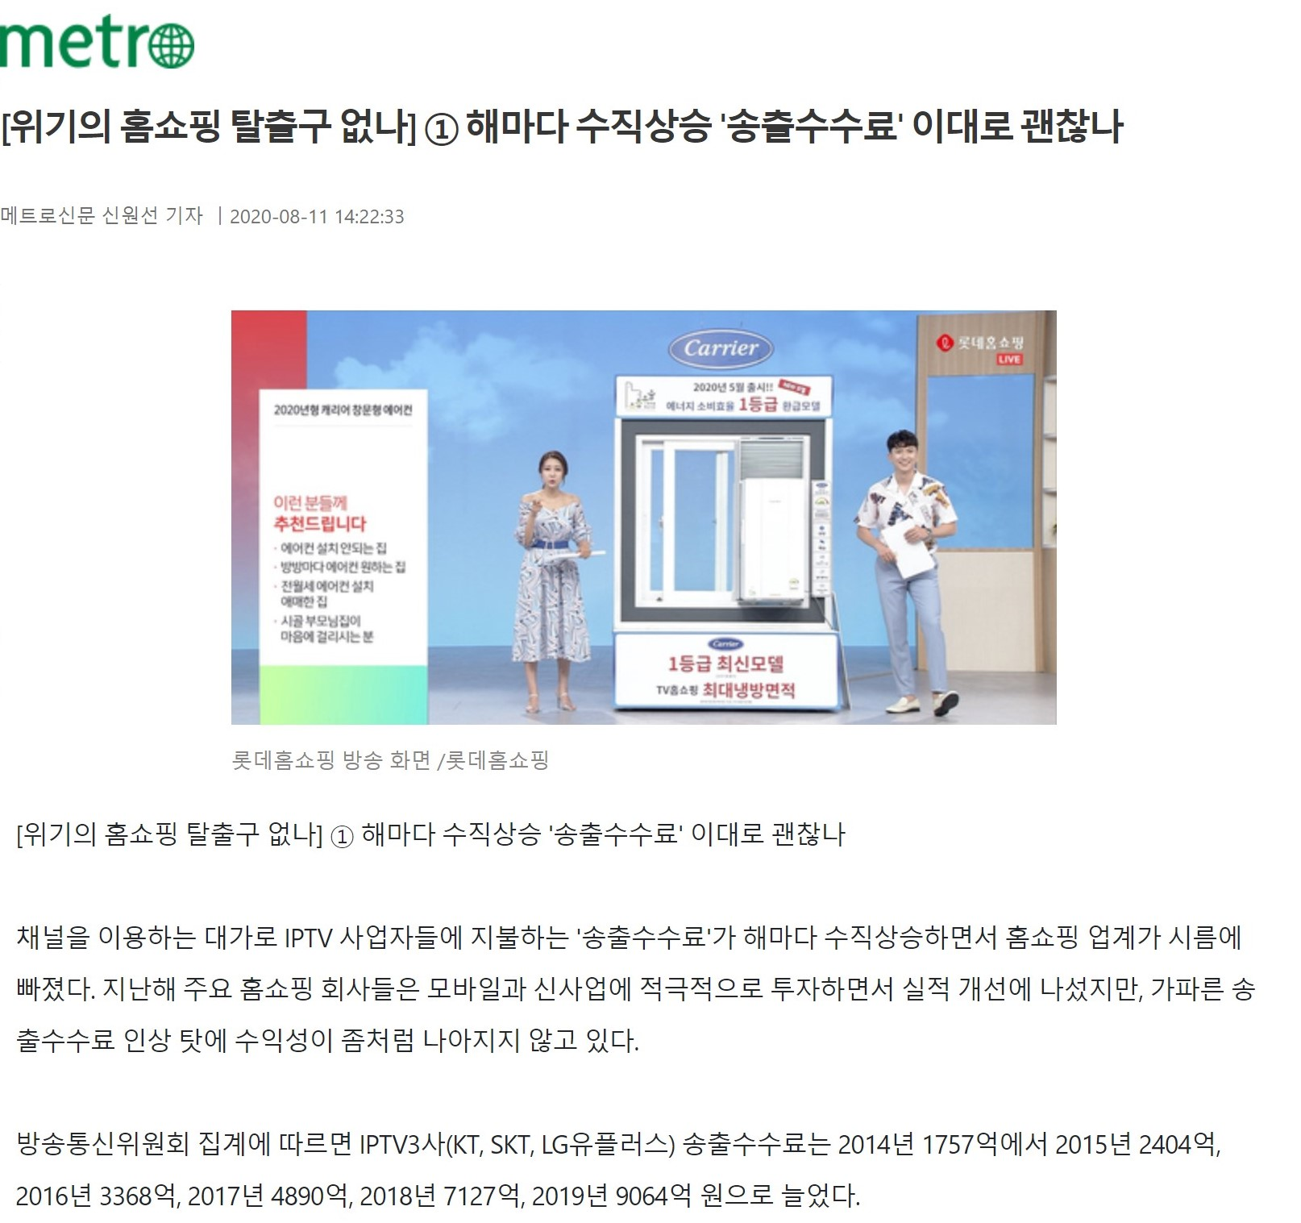
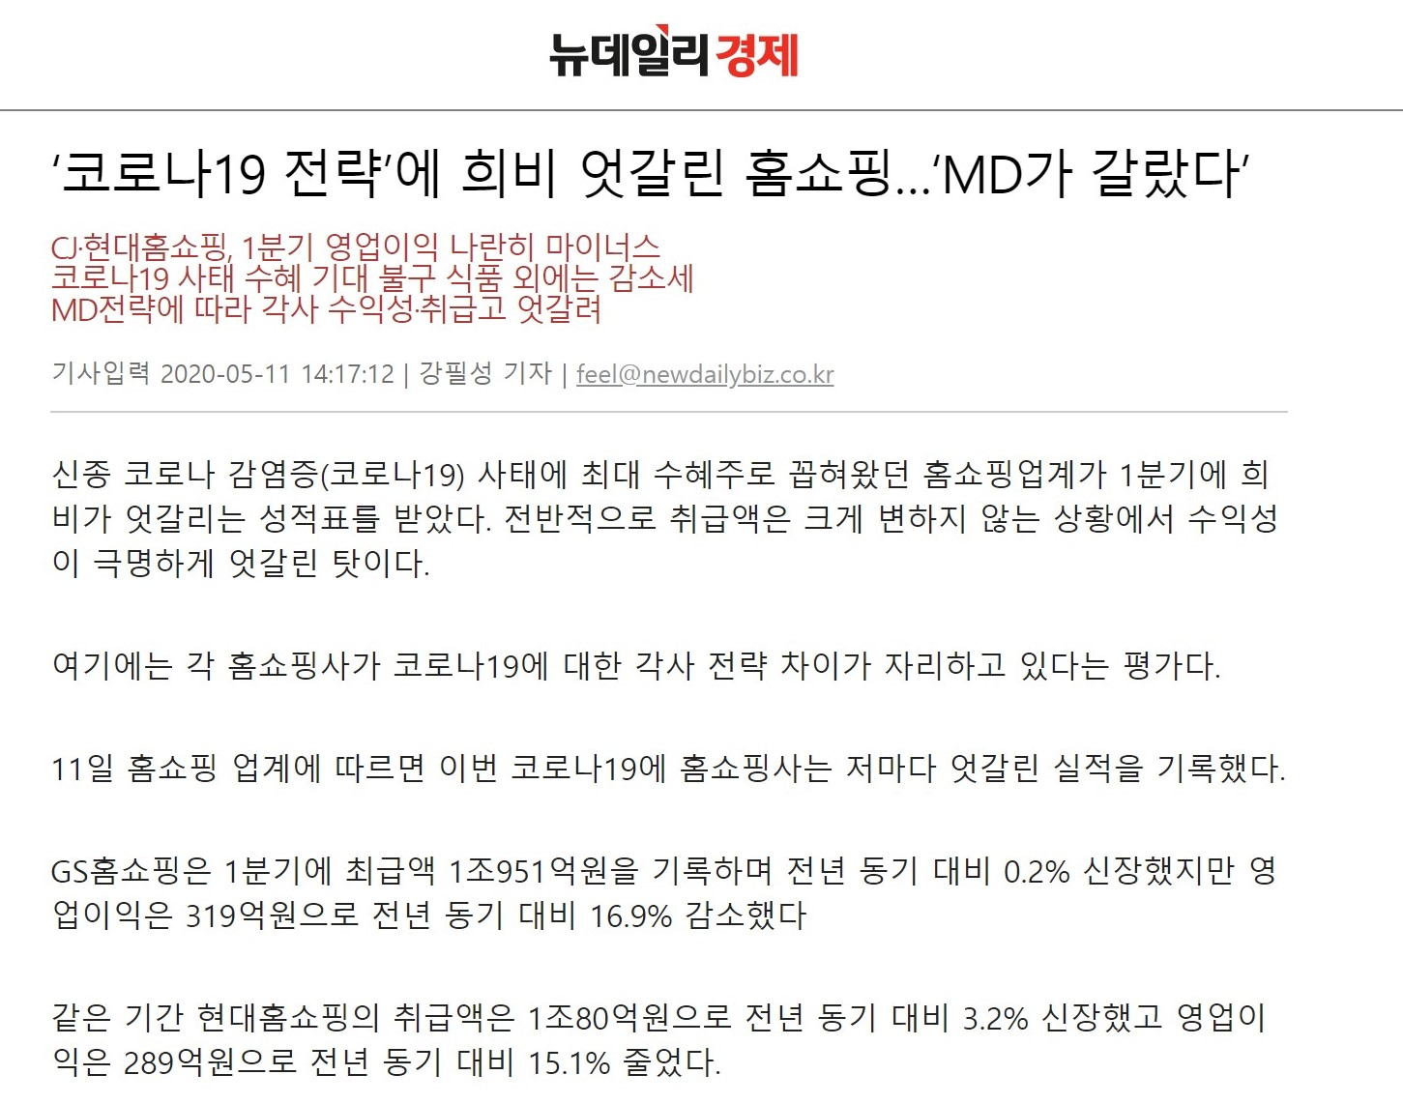
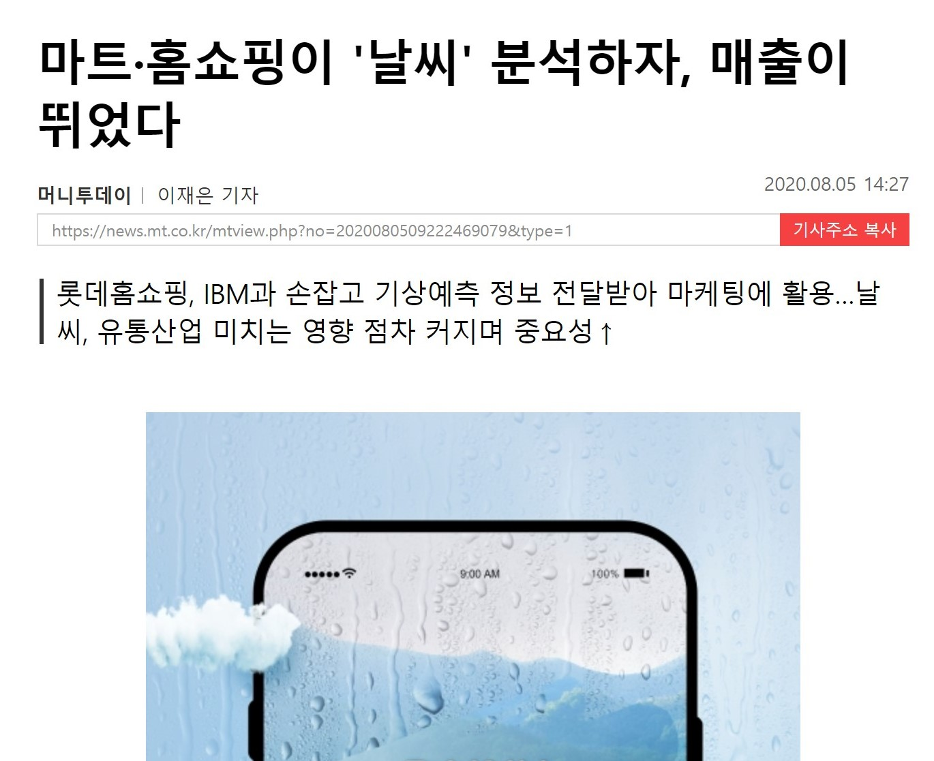
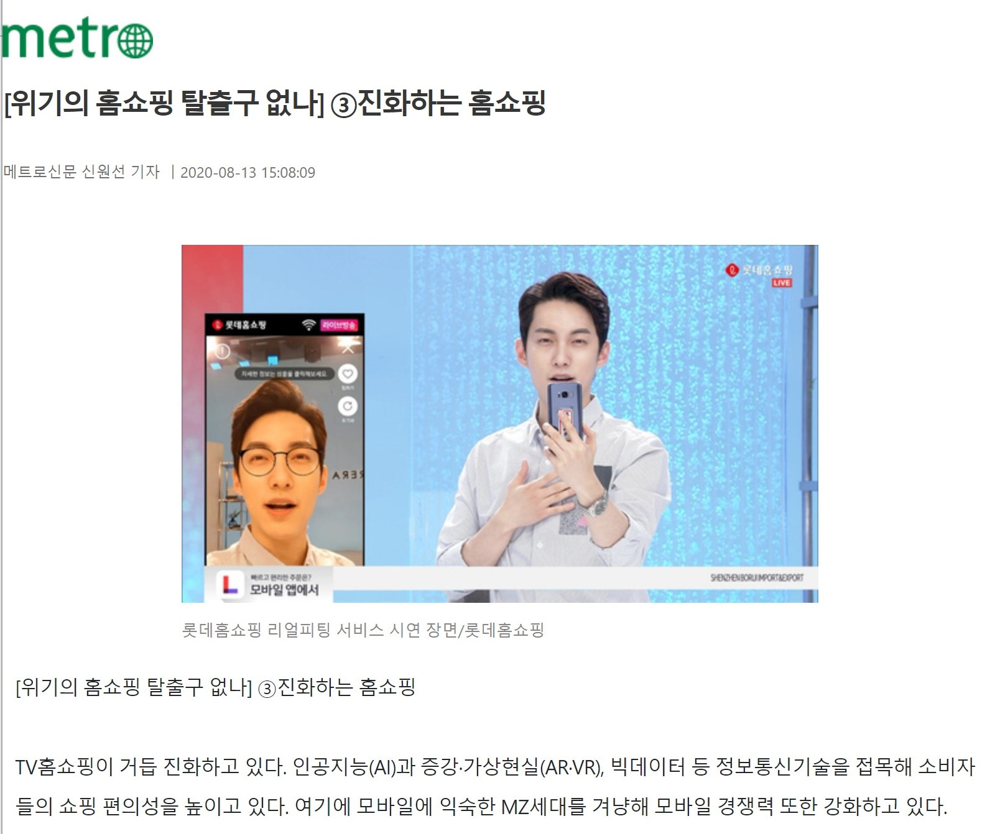
Business
Understanding
분석배경
온디맨드 서비스 제공을 위한 편성 차별화
최근 마이크로 미디어와 오픈마켓의 성장으로 TV쇼핑 성장세 둔화
4년간 TV쇼핑 송출 수수료 인상률은 302%에 달하고 있는 상황
포스트 코로나 시대에 적절한 On-Demand 상품 기획 및 편성 필요
내·외부 변수에 적절히 대처할 수 있는 편성 자동화 모델 구축 필요
나아가 AI기반 개인화 맞춤형 쇼핑 환경을 구축할 수 있는 기반 마련

Slide 5
Business
Understanding
Business
Understanding
Data
Understanding
CRISP-DM
Process
Data
Preprocessing
Deployment
분석목표와 방법론
예측 모델과 편성 자동화 모형 구축
CRISP-DM 프로세스 적용
Evaluation
Modeling
내·외부 데이터를 활용하여 특정 시점의 특정 아이템에 대한 취급액 예측 모델 구축
취급액 예측 모델을 기반으로 TV쇼핑 방송 편성표 최적화 모형 구축
이를 통해 내·외부 변화에 적절히 대응하는 편성 자동화 환경 마련
분석 방법론은 CRISP-DM 프로세스 활용
분석 범위
①
②
Prediction
Model
Optimization
Model
AI-Driven
On-Demand
Environment

Slide 6
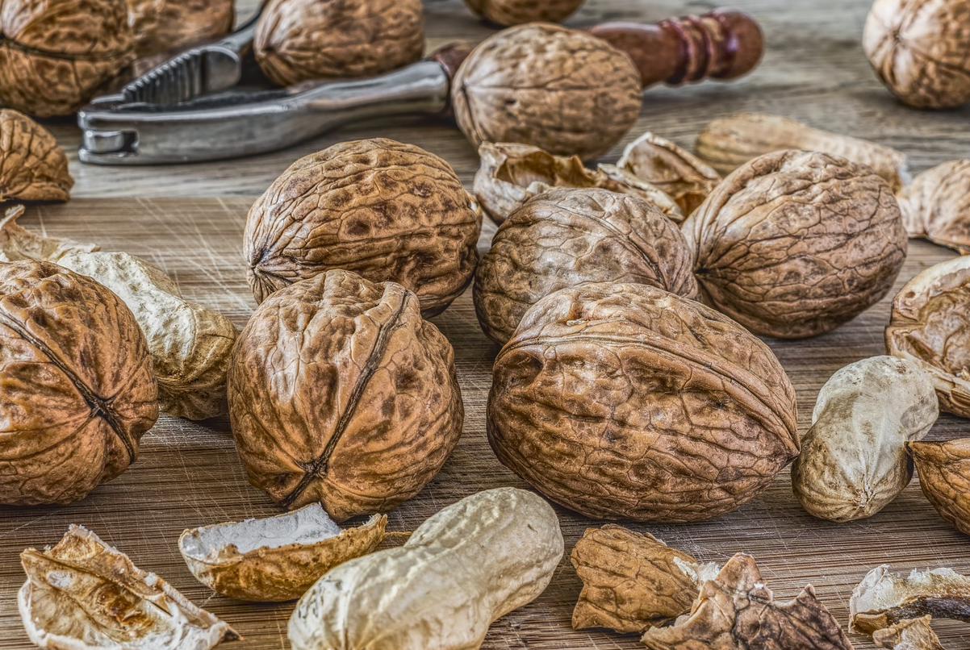
02
Data Understanding
데이터 확보하기
데이터 살펴보기
데이터 탐색하기(EDA)

Slide 7






Data
Understanding
데이터 확보하기
날씨, 검색량, 가격비교, 주가지수 등
기본 제공 데이터를 비롯하여 다양한 외부 데이터 확보
NS홈쇼핑: 기본 제공 데이터(2019.01 ~ 2019.12)
시청률 데이터: 기본 제공 데이터(2019.01 ~ 2019.12)
네이버 데이터랩: TV쇼핑 업체 검색량 지수 데이터 활용
네이버 쇼핑: 편성 상품 가격비교 데이터 활용
기상청 기상자료개방포털: 시간별 지상 기온 활용(서울 관측소 기준)
Investing.com: KOSPI 지수 일일 종가 활용

Slide 8
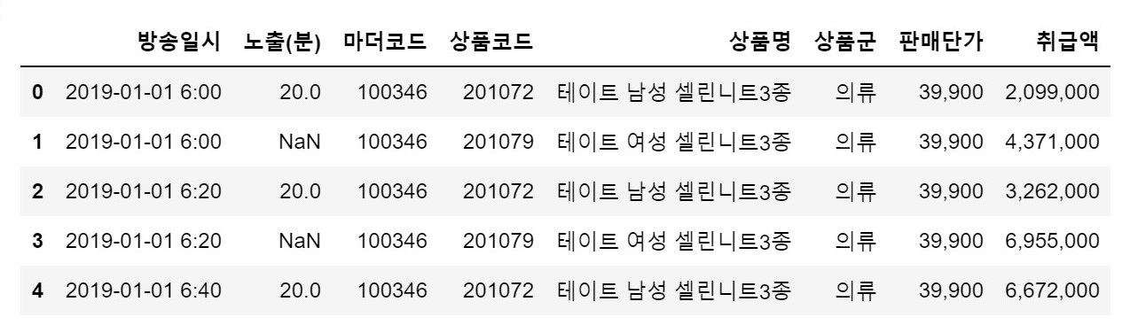
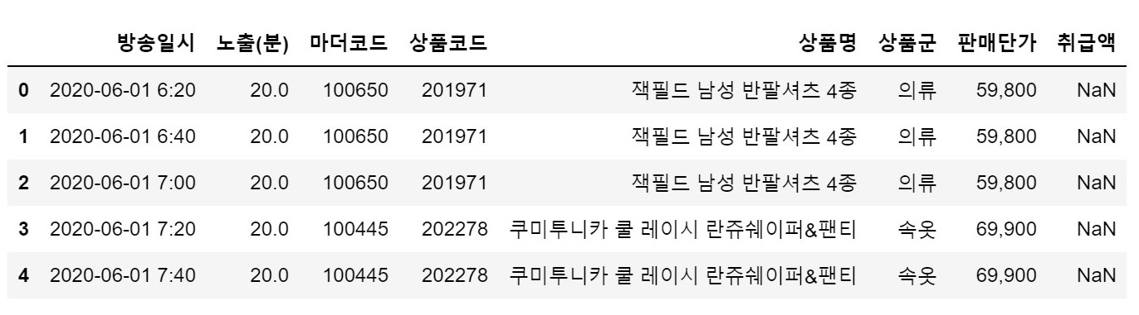
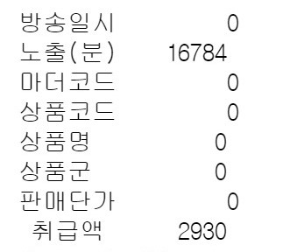
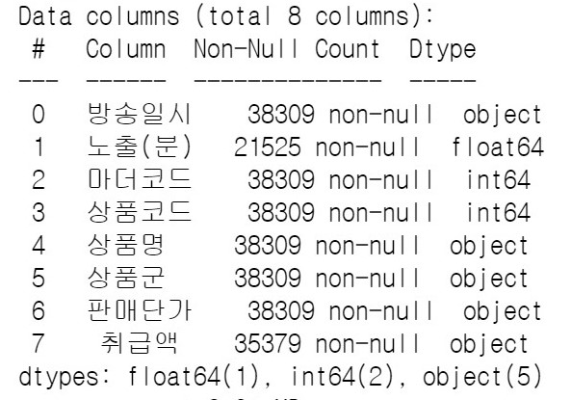
Data
Understanding
데이터 살펴보기
Data Shape, Data Type, 결측치
<Figure 2-1>
Data Shape: Train Data(38309, 8) / Test Data(2891, 7)
기본 제공 학습 데이터는 약 3만 8천개의 데이터가 있으며, 타겟 값인 취급액을 제외한 총 7개의 변수가 존재<Figure2-1>
테스트 데이터는 2020년 6월의 편성 테이블이며, 제공된 학습데이터와 시계열적 간극이 있음<Figure2-2>
Nan Value: ‘노출(분)’, ‘취급액’ 변수에서 결측치가 다량 존재하며, ‘노출(분)’ 의 결측치는 동일 방송일시 이종상품의 경우 Nan값으로 처리되었으며, ‘취급액’의 결측치는 취급액이 0원인 경우임<Figure2-3><Figure2-4>
<Figure 2-2>
<Figure 2-3>
<Figure 2-4>

Slide 9
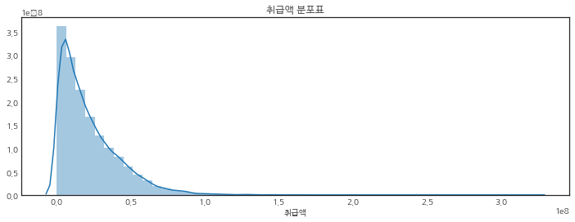
Data
Understanding
데이터 살펴보기
데이터 기술 통계량 확인
취급액에 대한 히스토그램: 눈에 띄게 불규칙한 분포는 보이지 않으나, 왜도(Skewness)가 매우 높게 형성되어 있음. log화를 통해 왜도(Skewness)를 조정해줄 경우 성능 개선을 기대할 수 있음 <Figure2-5>
기술통계량 분석: 평균 취급액 약 2,200만원이며, 중앙값은 1,600만원으로 형성 되어 있음. 3분위 값(75%)이 3,100만원인데 비해 최대값이 3억2천만원으로 이상치가 매우 크게 형성이 되어 있음. 이상치 처리를 통해 성능 개선을 기대할 수 있음 <Figure2-6>
<Figure 2-5>
기술통계 | 취급액
Count | 37,372
Mean | 21,870,390
Std | 20,194,290
Min | 0
25% | 6,880,750
50% | 16,129,500
75% | 31,631,250
max | 322,009,000
<Figure 2-6>

Slide 10
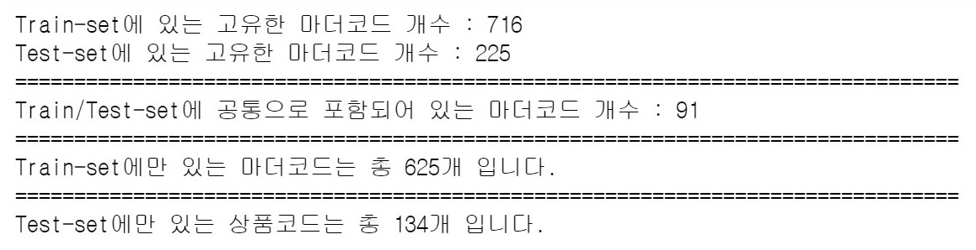
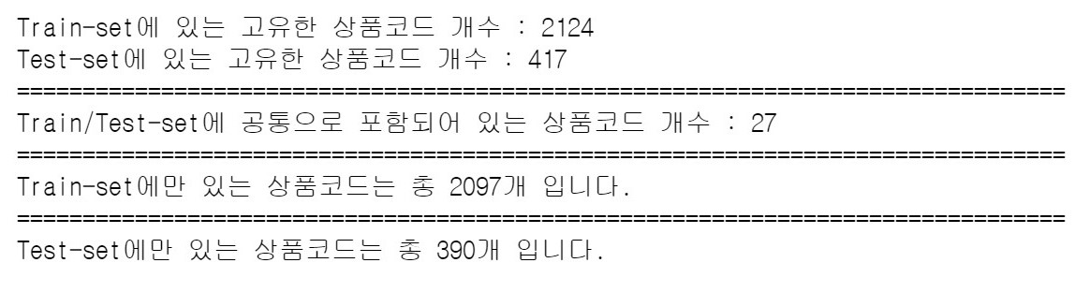
Data
Understanding
데이터 살펴보기
Train/Test Column별 Values 비교
범주형 변수 중 마더코드와 상품코드에 대한 Train/Test-set 비교
마더코드 비교: Train-set에 존재하는 고유한 마더코드 개수 716개 중, Test-set에 공통으로 존재하는 마더코드가 91개 밖에 되지 않음 <Figure2-7>
상품코드 비교: Train-set에 존재하는 고유한 상품코드 개수 2,124개 중, Test-set에 공통으로 존재하는 상품코드가 27개 밖에 되지 않음 <Figure2-8>
즉, 전년도에 판매한 상품을 그대로 당해에 재판매하는 경우가 매우 흔치 않으며, 두 변수가 모델의 예측 성능에 긍정적인 영향일 미칠 가능성 또한 적음
<Figure 2-7>
<Figure 2-8>

Slide 11
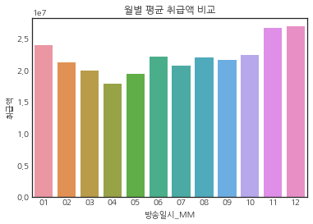
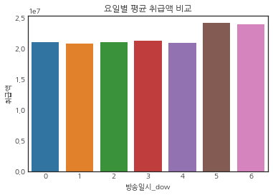
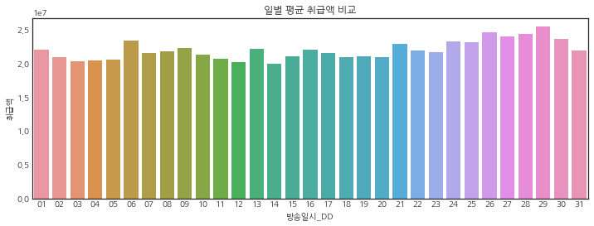
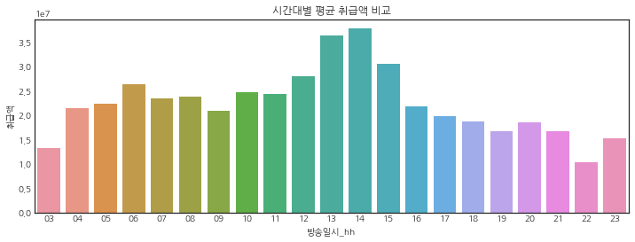
Data
Understanding
데이터 탐색하기
방송시간별 취급액 비교
<Figure 2-9>
<Figure 2-10>
방송일시 변수를 to_datetime() 함수를 활용하여 월, 일, 시, 요일로 나눠 취급액 비교
월별: 겨울 시즌인 1, 11~12월에서 평균 취급액이 가장 높게 형성하고, 4월에 저점을 찍고 여름~가을에는 고른 분포를 보이는 것으로 확인 <Figure2-9>
요일별: 평일보다 주말, 특히나 토요일에 높게 형성 <Figure2-10>
일별: 월말로 갈수록 취급액이 소폭 상승하는 경향을 보이며, 일주일 단위로 하루가 돋보이는 것으로 보아 요일의 영향이 클 것으로 확인 <Figure2-11>
시간대별: 17시에 가장 높은 취급액을 형성하였고, 저녁 시간대보다 오전 시간대가 높게 형성(일 단위로 보기 위해 기존 시간에 -3h 적용되어 있음) <Figure2-12>
<Figure 2-11>
<Figure 2-12>

Slide 12
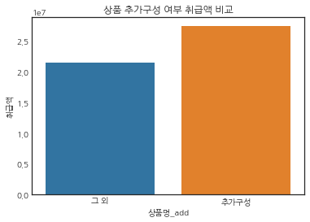
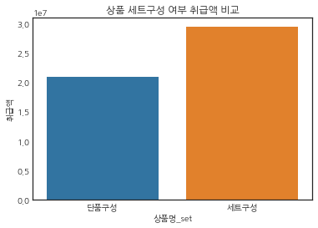
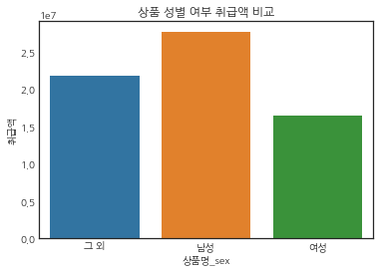
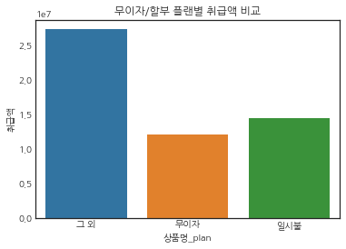
Data
Understanding
데이터 탐색하기
상품명별 취급액 비교
상품명 변수를 .str.contains() 함수를 활용하여 추가 변수를 생성하고 취급액 비교
추가구성 여부: 상품명에 ‘+’가 존재하는 상품이 그렇지 않은 상품보다 평균 취급액이 높게 형성 <Figure2-13>
세트구성 여부: 상품명에 ‘세트’가 존재하는 상품이 그렇지 않은 상품보다 평균 취급액이 높게 형성 <Figure2-14>
성별 구분: 상품명에 ‘여’, ‘남’ 구분이 되어 있는 상품이 그렇지 않은 상품과 다른 평균 취급액 형성 <Figure2-15>
할부 플랜 구분: 상품명에 ‘무이자’, ‘일시불’ 구분이 되어 있는 상품이 그렇지 않은 상품보다 매우 낮은 평균 취급액 형성 <Figure2-16>
<Figure 2-13>
<Figure 2-14>
<Figure 2-15>
<Figure 2-16>

Slide 13
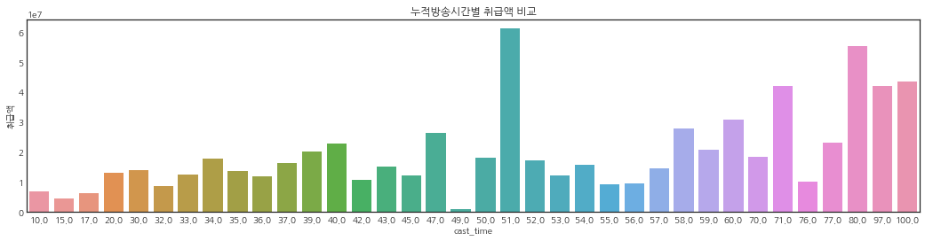
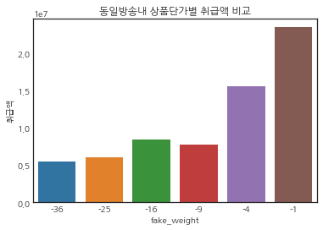
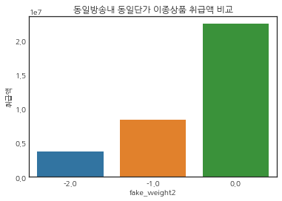
Data
Understanding
데이터 탐색하기
노출시간, 판매상품에 따른 취급액 비교
제공된 데이터 테이블에서는 한 편성이 보통 ‘20분 X 3타임’, ‘30분 X 2타임’으로 나뉘어져 있으며, 취급액도 타임별로 나뉘어져 있음
따라서 노출 시간을 누적하여 누적 시간별로 평균 취급액을 비교, 누적 노출 시간이 길어질수록 취급액이 증가함 <Figure2-17>
제공된 데이터 테이블에서는 동일방송 내 판매상품이 다른 경우가 존재하며, 단가가 같은 경우와 다른 경우가 존재함
동일방송 내 판매단가별 판매상품의 평균 취급액 비교 결과, 판매단가가 낮을수록 평균 취급액이 낮게 형성되는 것을 확인 <Figure2-18>
동일방송 내 동일단가 이종상품의 평균 취급액 비교 결과, 특정 상품의 취급액이 매우 높게 형성되는 것을 확인 <Figure2-19>
<Figure 2-17>
<Figure 2-18>
<Figure 2-19>

Slide 14

03
Data Preprocessing
데이터 전처리
파생 변수 생성
외부 데이터 활용
변수 인코딩

Slide 15
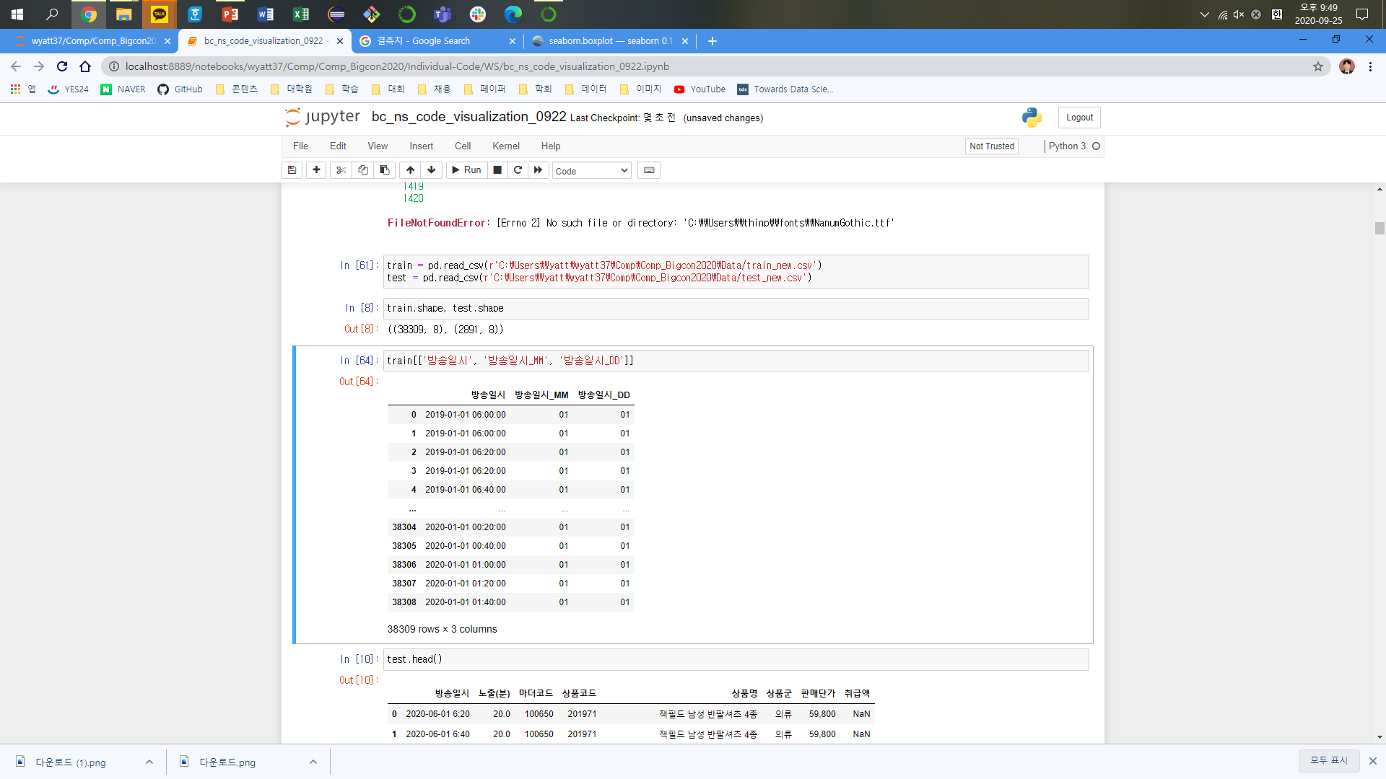
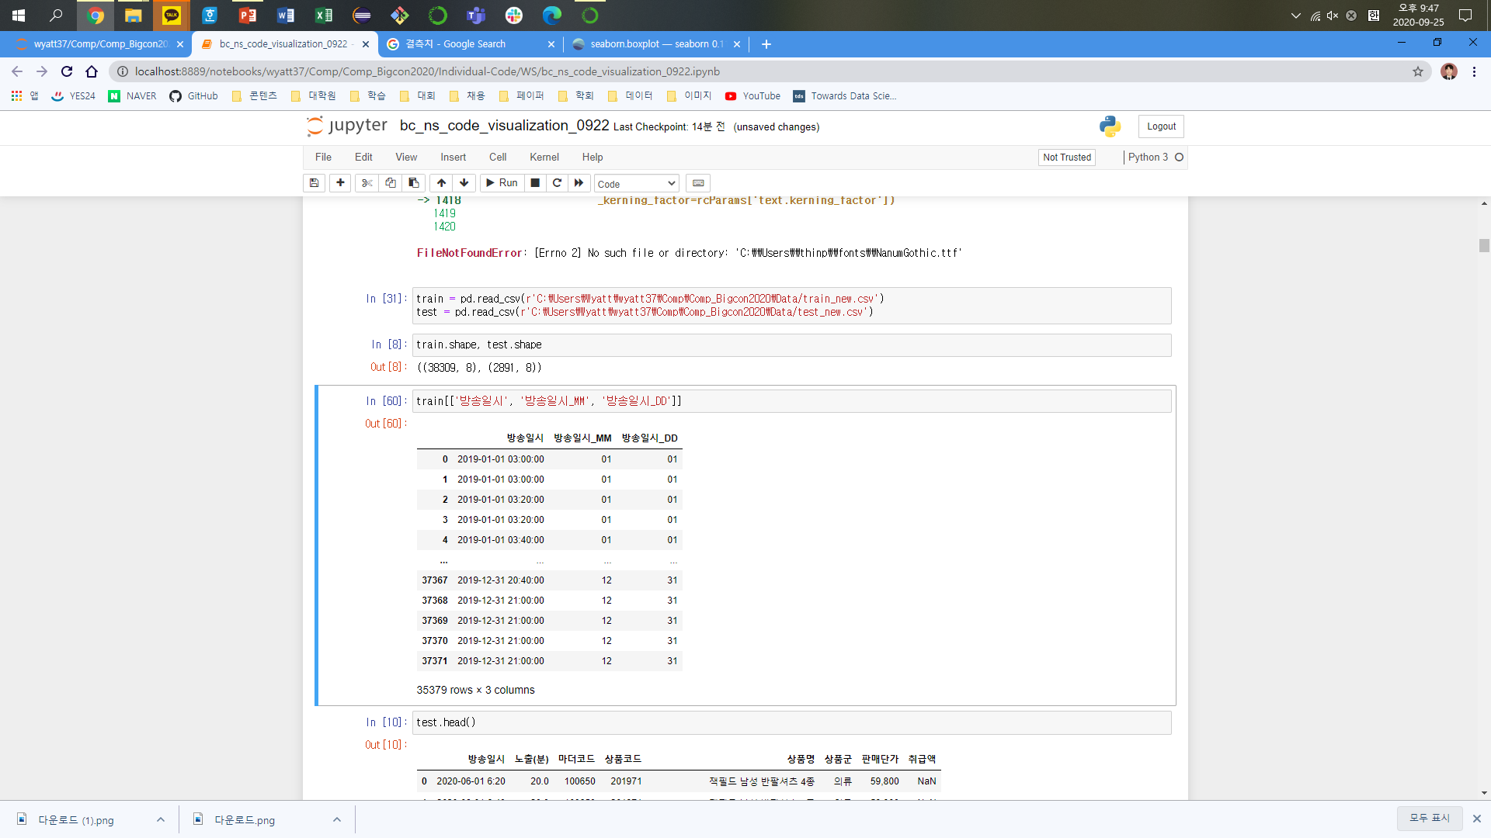
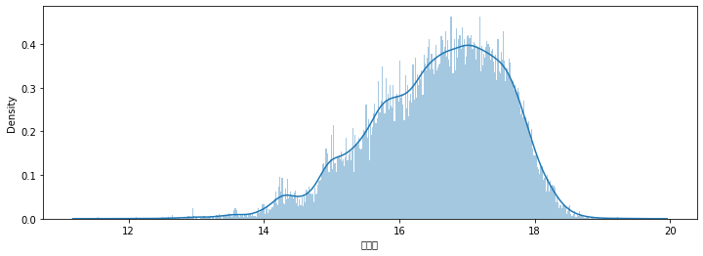
Data
Preprocessing
데이터 전처리
Log Transform, Outlier, Missing Value
Time adjustment: 자정~익일 새벽 2시까지 방송은 연·월·일이 다르게 할당되는 문제가 발생하여 일괄적으로 -3시간씩 시간을 조정 <Figure3-1>
Log Transform: 취급액의 왜도(Skewness)를 조정해주기 위해 로그화 적용 <Figure3-2>
Outlier: 취급액 1억원 이상 값(전체 데이터의 1%) 제거
Missing Value: Forward Fill 방식으로 처리
<Figure 3-1>
취급액 Distplot(Log transformed)
<Figure 3-2>

Slide 16
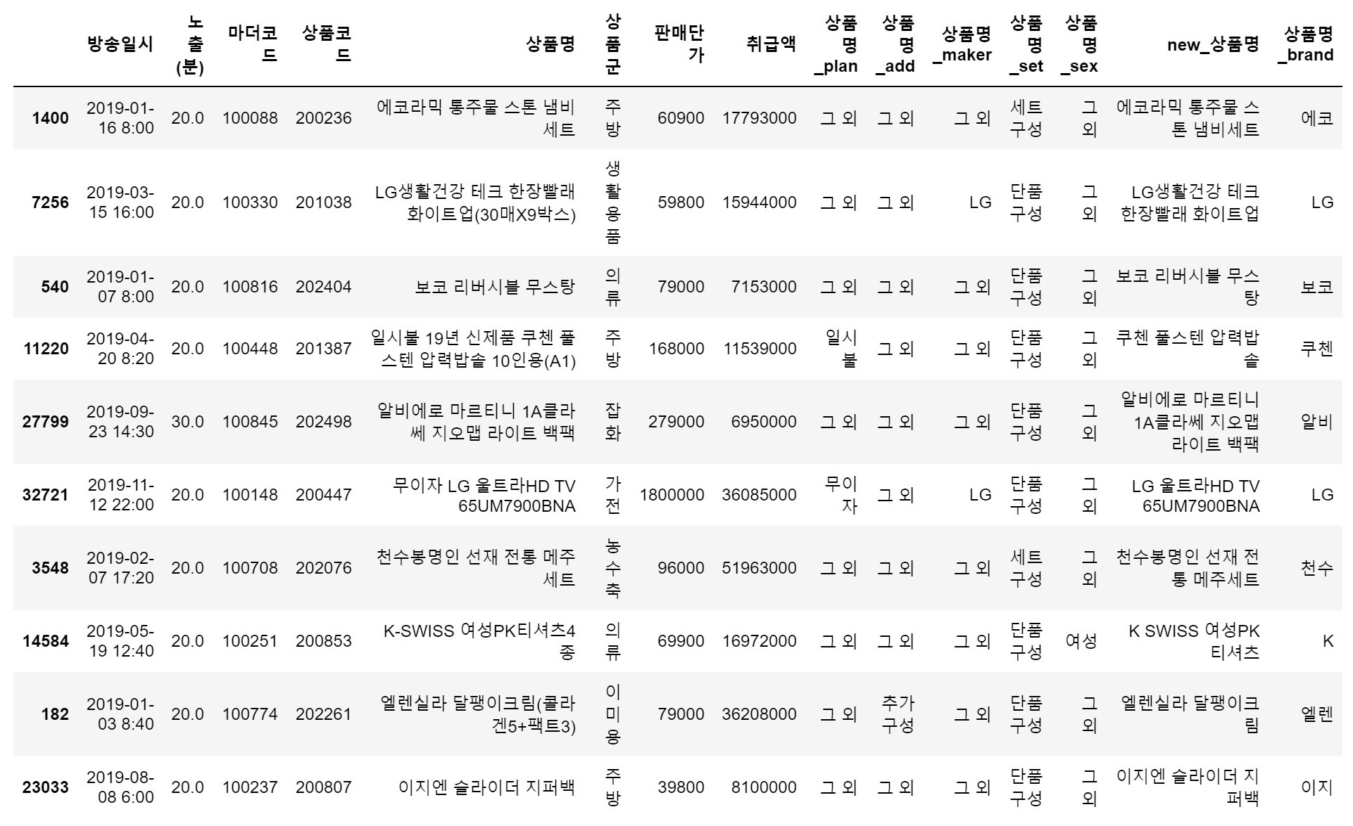
Data
Preprocessing
파생 변수 생성
상품명 파생 변수 생성
.str.contains()를 활용한 특정 문구 파생 변수 생성
상품명_plan: 무이자/일시불 여부
상품명_add: 추가 구성 여부
상품명_maker: LG/삼성 여부
상품명_set: 세트 구성 여부
상품명_sex: 성별 구분 여부
new_상품명: 상품명 정규표현식 처리
상품명_brand: new_상품명의 앞 2글자 추출
<Figure 3-3>

Slide 17
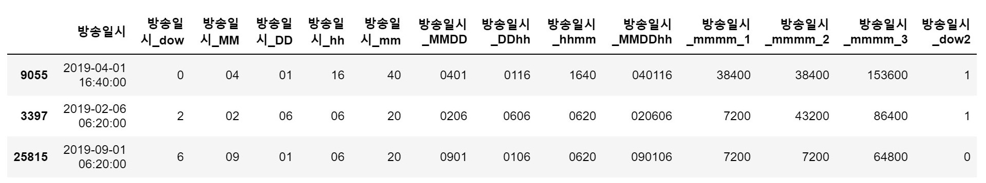
Data
Preprocessing
파생 변수 생성
방송시간
to_datetime() 를 활용한 시간 관련 파생 변수 생성
방송일시_dow: 요일 구분(0~6, 월~일)
방송일시_dow2: 주말, 평일 구분(0=주말, 1=평일)
방송일시_MM, DD, hh: 월, 일, 시 구분(MM=월, DD=일, hh=시)
방송일시_MMDD, DDhh, hhmm: 월일, 일시, 시분 구분(MMDD=월일, DDhh=일시, hhmm=시분)
방송일시_mmmm1, 2, 3: 일, 월, 년 단위 누적 시간(분 단위)
(mmmm_1=일단위 누적, mmmm_2=월단위 누적, mmmm_3=연단위 누적)
<Figure 3-4>

Slide 18
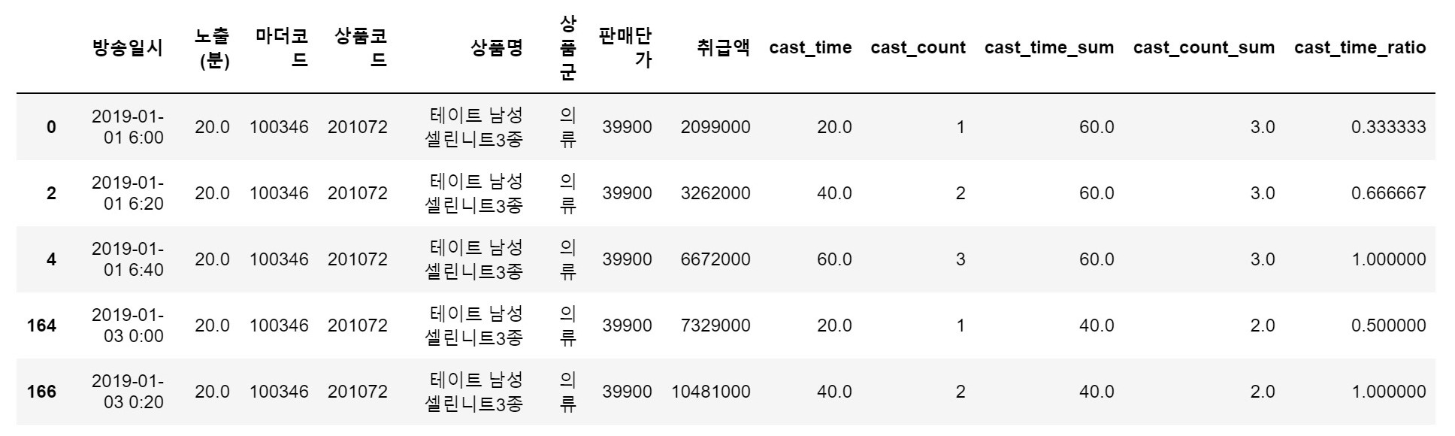
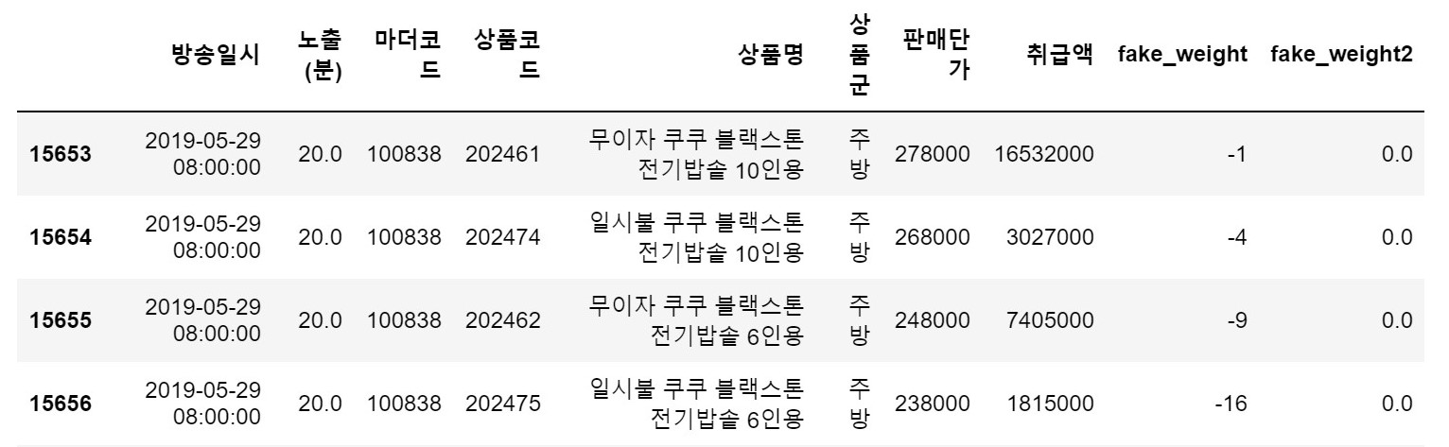
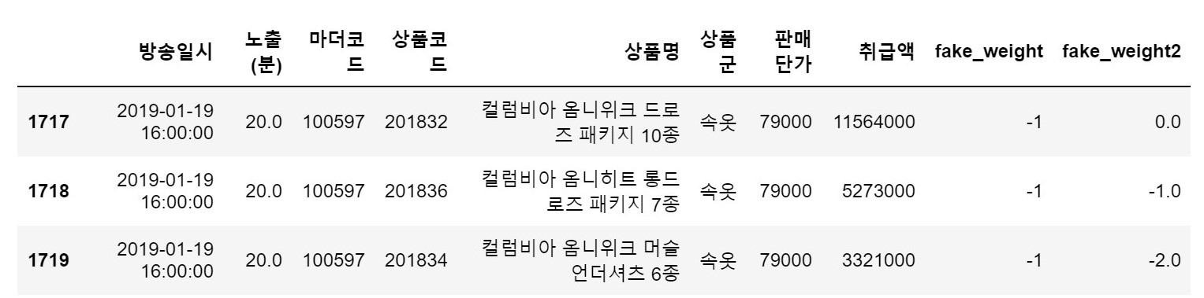
Data
Preprocessing
파생 변수 생성
누적 노출시간, 동일방송 판매상품 구분
노출(분)을 활용한 파생변수 생성 <Figure3-5>
cast time, cast count: 누적 노출 시간, 누적 노출 횟수 구분
cast_time_sum, cast_count_sum: 해당 판매 상품의 총 누적 노출 시간, 총 누적 노출 횟수 구분
cast_time_ratio: 해당 판매 상품의 총 누적 노출 시간 대비 노출 시간 비율
동일방송 판매상품 구분을 활용한 파생변수 생성
fake weight: 동일방송 내 상품단가별 역 가중치 부여 (-36~0) <Figure3-6>
fake weight2: 동일방송 내 동일단가 이종상품별 역 가중치 부여(-2~0) <Figure3-7>
<Figure 3-5>
<Figure 3-6>
<Figure 3-7>

Slide 19
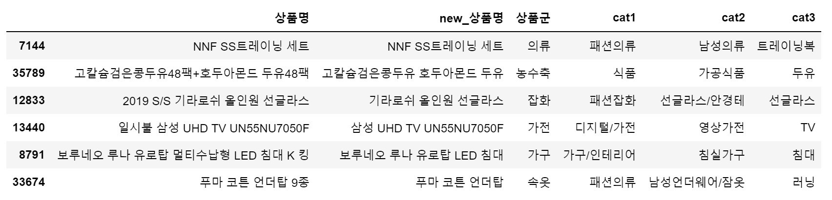
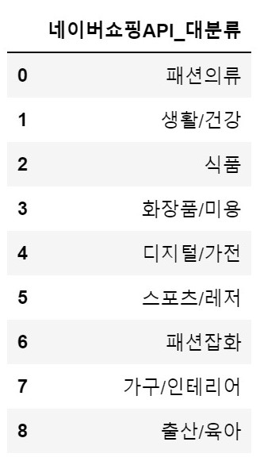
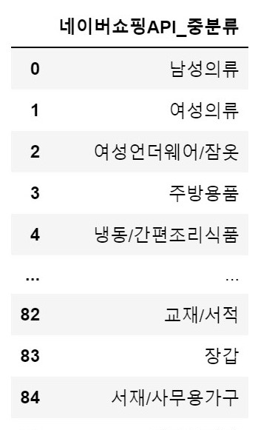
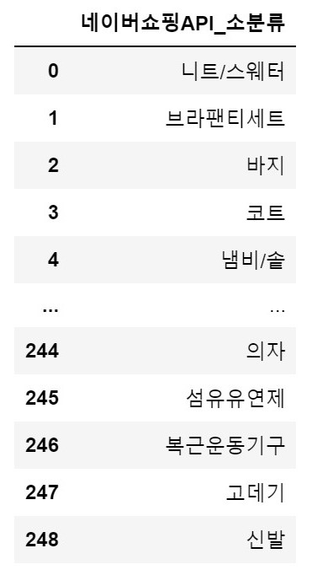
Data
Preprocessing
외부 데이터 활용
네이버 API를 통한 상품 카테고리화
<Figure 3-8>
네이버 쇼핑 오픈 API 활용하여 상품명 검색을 통한 세부 카테고리화 <Figure3-8>
‘상품명’ 변수 정규표현식 전처리 실시 -> ‘new_상품명’
‘new_상품명’을 통해 카테고리 분류 실시
②에서 분류하지 못한 상품은 자카드 유사도를 통해 유사 카테고리로 할당
cat1: 대분류로서 총 9개의 분류로 할당 <Figure3-9>
cat2: 중분류로서 총 87개의 분류로 할당 <Figure3-10>
cat3: 소분류로서 총 249개의 분류로 할당 <Figure3-11>
<Figure 3-9>
<Figure 3-10>
<Figure 3-11>

Slide 20
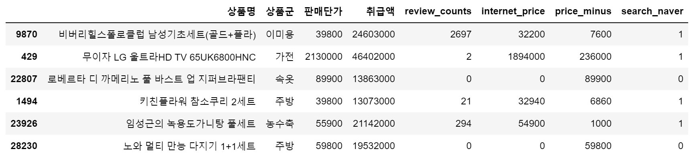
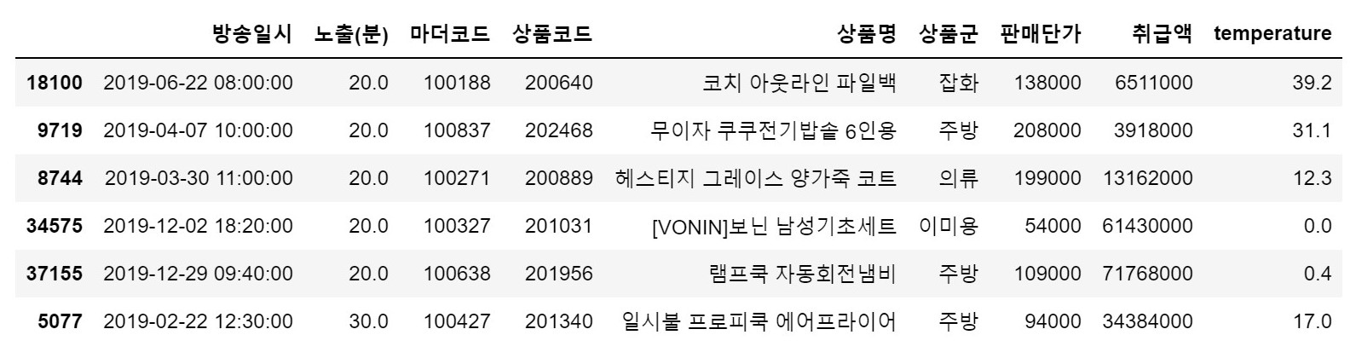
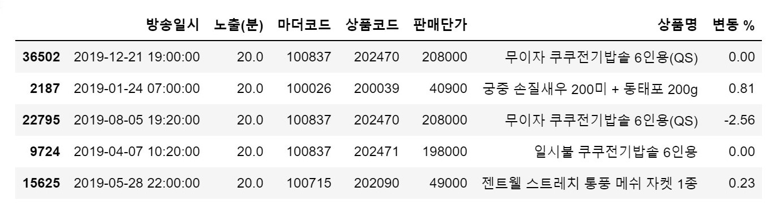
Data
Preprocessing
외부 데이터 활용
네이버 쇼핑, 기상청 , 코스피 지수
<Figure 3-12>
네이버 쇼핑 크롤링을 통한 파생 변수 생성 <Figure3-12>
review_counts: 네이버 쇼핑 리뷰 개수
internet_price: 네이버 쇼핑 기준 단가
price_minus: 판매단가 대비 네이버 쇼핑 기준 단가 차액
search_naver: 네이버 쇼핑 판매 여부
기상청 데이터 활용하여 파생 변수 생성 <Figure3-13>
temperature: 서울 관측소 기준 시간별 지상 기온
코스피 지수 활용하여 파생 변수 생성 <Figure3-14>
변동 %: 코스피 지수 일일 변동률
<Figure 3-13>
<Figure 3-14>

Slide 21
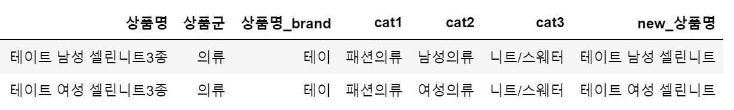
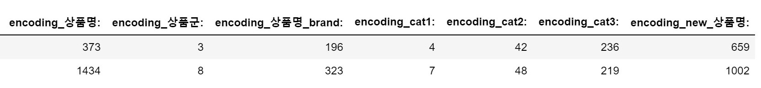
Data
Preprocessing
변수 인코딩
Label Encoder 활용
<Figure 3-15>
모델의 원활한 학습을 위해 범주형 변수 인코딩
Label Encoder를 통해 범주형 변수를 정수 인덱싱 처리 <Figure3-15><Figure<3-16>
<Figure 3-16>

Slide 22
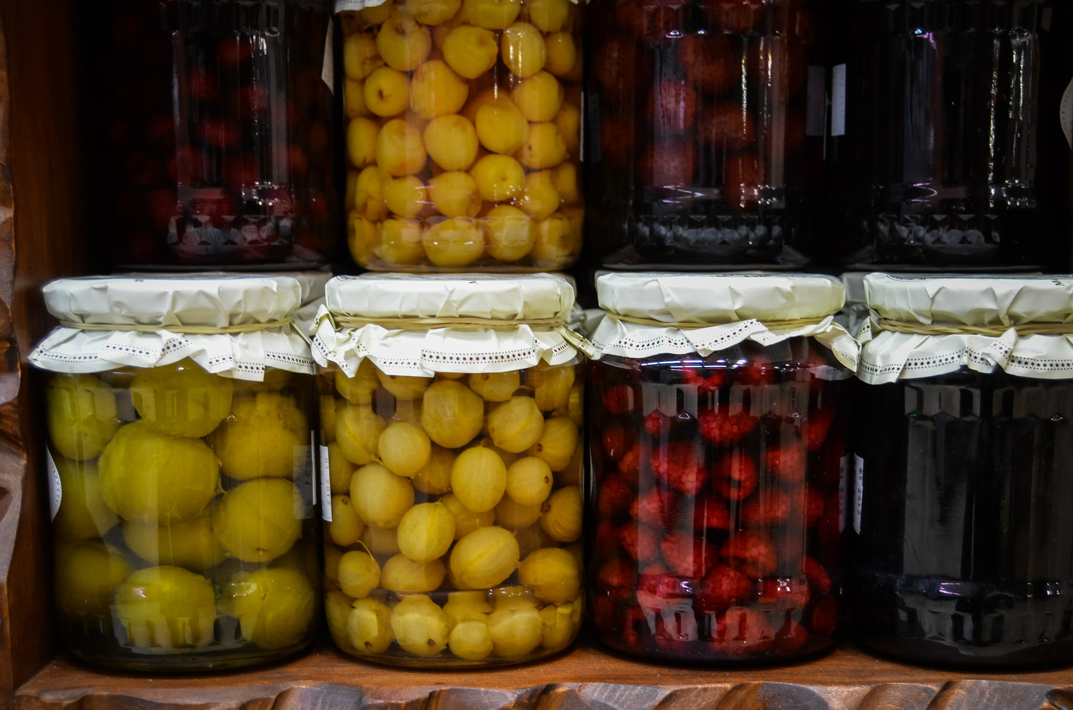
04
Modeling
바닐라 모델링
모델 튜닝 결과
예측 모델 모형

Slide 23
Modeling
모델 | MAPE | 비고
RF | 36.63 | 채택
XGB | 39.67 | 채택
h2o RF | 41.42 | 기각
lgbm | 52.71 | 기각
LR | 57.85 | 기각
GBR | 58.12 | 기각
Ridge | 58.20 | 기각
Lasso | 81.28 | 기각
바닐라 모델링
모델별 기본 성능 비교
트리기반, 선형기반, 부스팅 기반의 모델들을 튜닝 없이 바닐라 모델로 기본 성능 비교
가장 성능이 좋은 상위 2개의 모델을 선정해 채택 후 파라미터 튜닝 실시
RF(Random Forest Regressor), XGB(XGBoost Regressor)까지 2개의 모델 선정

Slide 24
Modeling
모델 | 최적 파라미터 | MAPE
RF | { max_depth = 20, max_features = ‘auto’, min_samples_leaf = 1, min_samples_split = 2, n_estimators = 1000 } | 33.64
XGB | { learning_rate = 0.247, max_depth = 7, n_estimators = 300, colample_bytree = 0.31 } | 29.68
모델 튜닝 결과
베이즈 서치를 통한 모델 파라미터 튜닝
‘베이즈 서치’를 통한 모델 최적의 파라미터 값 추출
해당 파라미터 값을 통한 validation_score 출력
XGB 모델이 RF보다 더 높은 성능을 보임
최종 validation_score : 29.68 기록
Notes:
29.68 XGB
33.64 RF

Slide 25
Modeling
Output
Exponential Transform
Prediction
Test
Data
예측 모델 모형
Model
TV쇼핑 편성 상품 취급액 예측 모형
Training
내·외부 데이터에 대한 파생 변수 생성
독립변수에 대한 encoding 작업
종속 변수에 대한 log transform 작업
예측 모델 학습
Test Data에 대한 prediction 작업
Prediction에 대한 exponential transform 작업
최종 예측 결과 추출
Encoding
Log Transform
x₁
x₂
x₃
x₄
y
Feature Creation
Outside
Data
Data

Slide 26

05
Optimization Modeling
모델링 아이디어
편성 최적화 모형
샘플 최적화 결과

Slide 27
Optimization
표준점수 할당 알고리즘
상품별 취급액의 표준점수 추출
상품별 가장 높은 표준점수를 가진 요일로 할당
각 요일은 할당된 상품의 표준점수 내림차순으로 상품 확정
할당되지 못한 상품은 다음으로 높은 표준점수를 가진 요일로 재할당
③~④를 반복하여 모든 요일에 균등하게 할당
모델링 아이디어
연산량을 줄여 전수조사를 가능하게 하자
standard
scores
allocation
variance
scores
allocation
가장 정확한 방법은 모든 경우의 수를 조합하여 취급액을 비교하는 것
➡ 경우의 수가 기하급수적으로 늘어나 연산이 불가능
할당 최적화 알고리즘인 헝가리안 알고리즘을 사용하여 최적화 진행
➡ 높은 시간 복잡도(n의 4승)에 의해 연산이 불가능
스테이지를 통해 후보군을 할당해가며 병렬적으로 헝가리안 최적화를 진행
➡ 병렬 연산이 가능해지며 전수조사에 가까운 성능을 기대할 수 있음
7days
3groups
Hungarian
algorithm
allocation
Table
(one week)
x 7
분산 할당 알고리즘
시간별·상품별 분산 값 추출
분산 값을 기준으로 내림차순, 상단부터 순차적으로 3그룹에 할당
시간대별 그룹과 상품별 그룹을 1:1 매칭
(6, 6) or (7, 7) 크기의 (시간, 상품) 행렬 완성

Slide 28
Optimization
④ Hungarian Algorithm
Allocation
optimize
⑤ Optimized
Table
merge
편성 최적화 모형
3 groups
3 groups
3 groups
3 groups
3-Stage Allocation Model
③ Variance Scores Allocation
일주일간 편성되어 있는 상품을 전부 특정 시간(분산이 큰 시간)기준으로 예측모델을 활용하여 예상 취급액 추출
표준점수 할당 알고리즘을 통해 각 상품을 최적의 요일로 균등 할당
각 요일별 상품 후보를 분산을 기준으로 3그룹으로 할당
시간그룹과 상품그룹을 1:1 매칭하여 헝가리안 알고리즘으로 최적 할당
최적화 결과를 합쳐서 주간 편성표 확정
② Standard Scores
Allocation
7 days
Table
(one week)
① predict
Predicted
Table

Slide 29
Optimization
샘플 최적화 결과
기존 편성 대비 2.21배 취급액 상승1)
구분 | 총 예측 취급액(원) | 비율(배)
기존 편성표 | 5,462,293,510 | -
최적화된 편성표 | 12,112,904,770 | -
비교 | + 6,650,611,259 | 2.21
기존에 제공된 테스트 데이터(2020년 6월분)에 대한 예측 취급액과 편성 최적화 모델(3-Stage Allocation Model)을 통해 최적화된 취급액 비교
원활한 비교를 위해 6월 1일 ~ 6월 7일(월~일)의 일주일간의 샘플데이터 활용
해당 기간의 상품 중 총 1시간의 방송을 하며 20분 단위로 노출되는 상품만 활용
(시간:일주일 x 상품:132개)의 편성표를 편성 최적화 모델을 통해 재편성
기준을 벗어나는 예외 상품, 미방송 시간대는 최적화 제외
1) 특정 기간의 샘플 분석 결과로 전체 기간의 편성 최적화 경우 오차가 발생할 수 있음

Slide 30

06
Deployment
비즈니스 적용 및 기대효과

Slide 31



Deployment
비즈니스 적용 및 기대효과
날씨, 주가 등의 외부 요인을 고려한 방송 편성
기상 데이터를 활용하여 날씨에 따른 전략적 상품 배치 가능
주가 데이터를 활용하여 경제 지표에 따른 소비 심리 변화 반영
그 외 추가적인 외부 변수를 통해 코로나19 등의 사회 변화에 따른 소비 변화 선제적 대응 가능

Slide 32


Deployment
비즈니스 적용 및 기대효과
신규 상품 기획 및 신규 편성에 대한 비용 감소
신규 상품 기획 시 고려해야하는 상품의 구성, 가격, 프로모션 등에 대한 취급액을 예측하여 최적의 상품 기획 가능
예측 모델에 활용된 주요 변수(상품명, 방송 구성 등)을 상품 기획 시 정성적 고려
데이터 기반의 상품기획을 통해 타당성 있는 업무 진행과 높은 ROI 기대
상품에 대한 취급액 증가로 협력사와 NS홈쇼핑의 동반 성장 가능

Slide 33

Deployment
비즈니스 적용 및 기대효과
단계별 최적화 모델의 적은 연산량을 통한 편성 최적화
3단계의 최적화 모델을 통해 연산량을 현저히 줄여 빠른 편성 최적화 가능
긴급한 방송 편성의 변경 시 빠른 긴급 편성 가능
적은 연산량을 기반으로 장기 편성 기획 가능

Slide 34
감사합니다.
팀 엄덕구:{
팀장:{김민수: zhddhkdn@naver.com}
팀원:{정혜인: heianjung@gmail.com}
팀원:{선형주: sawo101@naver.com}
팀원:{신왕수: thinpig99@gmail.com}}

